Slide 1
Metadata Party
23-02-2023

Slide 2
Et si on commençait ?
Cycle de vie de la donnée
FAIR & CEBA
Metadonnée
Standard
Vocabulaire
Licence
Metadonnées CEBA
Fonctionnalités CEBA
Déroulement

Slide 3
Avant de commencer …
Dans la vraie vie…

Slide 4
“I can think of nothing that an audience won't understand. The only problem is to interest them;
once they are interested, they understand anything in the world.”
― Orson Welles
Notes:
As said I have a challenging amount of concepts to share with you today.
To prepare me for the challenge I found inspiration in this quote by Orson Welles.
It suggests that I can explain you anything as long as I can trigger your interest.
So let us start with that right away…

Slide 5
data, metadata and semantics
data = the stuff
metadata = the stuff about the stuff
provenance (who, where, when, what, how)
citation & attribution
general findability (keywords, some links)
semantics = stuff about what the stuff is about
making it understandable = interoperable
making it machine-actionable
often overlooked
assumed self-explaining (to humans only)
historically no focus on this
«a new bed»
MALM 299,- € 190 x 210
THE INSTRUCTION KIT
investing in 1 write vs. gain of ∞ reads
Crédits collègues de VLIZ
Notes:
Which brings us to our “ikea observation” slide
this should explain the subtle difference between “semantics” and “metadata”.
also it shows the connected unity in this Holy Trinity: it is data, metadata AND
never forget the third one: semantics
We need them all, and they should be kept together.
I mentioned the smart google searches earlier, but you might remember this scenario: (only a year ago or so)
You have booked a flight, and suddenly your mail-client receives a confirmation-email and assists you to add the event to your calendar.
This is not an effect of some spooky Artificial Intelligence or any big brother stuff.
I know it looks like “they know about your plans” but in reality this effect is driven through clear and straightforward semantic annotations in the message.
there are just schema-dot-org terms inside the html of that email,
and those allow your mail client to understand part of the information you are reading.
Magical effects like these are easily achievable when we add semantics to data.
That is what the phrase “making data machine-actionable” is about.

Slide 6
Cycle de vie de la donnée

Slide 7
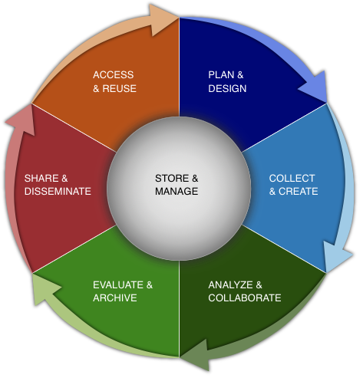
Cycle de vie
doranum-inrae
harvard
Check list : https://osf.io/d8fqh

Slide 8
MÉTADONNÉES
D’où viennent elles ?
DES DONNÉES SUR LES DONNÉES

Slide 9
Deux types de metadonnées
Embarquées
produites automatiquement par les appareils (données GPS, type d’appareil, date, calibrage technique, etc.)
Enrichies
ajoutées par l'auteur (mots-clés, sujet, auteur, laboratoire ou organisme, nom du projet, licence, etc.)

Slide 10
MÉTADONNÉES
Standard et schema
DES DONNÉES SUR LES DONNÉES

Slide 11
Standards (schémas)
reconnu, normalisé et utilisé à grande échelle.
bonne pratique (FAIR) car favorise l'interopérabilité.
Impose de renseigner certaines informations
Dublin http://dublincore.org/
DataCite Metadata Schema https://schema.datacite.org/
DwC (Darwin Core) - biodiversité. http://rs.tdwg.org/dwc/
EML (Ecological Metadata Language) - écologie : https://eml.ecoinformatics.org/
INSPIRE https://inspire.ec.europa.eu/
…

Slide 12
MÉTADONNÉES
Vocabulaire
DES DONNÉES SUR LES DONNÉES

Slide 13
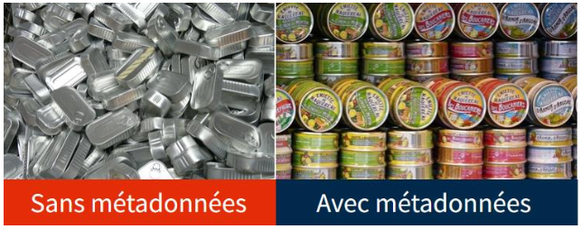
Pourquoi des vocabulaires
Pour éviter de manger n’importe quoi ….

Slide 14
Pourquoi des vocabulaires
Informations faciles :
Quand
Où
Qui
Pourquoi

Slide 15
Pourquoi des vocabulaires
Informations faciles ?
Quand
Où
Qui
Pourquoi
Langue
Il faut
Se conformer au format aaaa-mm-jj … (ISO 8601)
Préciser le système de projection lamber 93, GPS, WGS 84…
Préciser qui est responsable de quoi producteur, responsable scientifique…
Décrire les acronymes UCA
Union des Corporations Artisanales,
Université Clermont Auvergne
…

Slide 16
Pourquoi des vocabulaires
Informations moins faciles :
Espèce
Compartiment
Molécule
Elément
Taxon

Slide 17
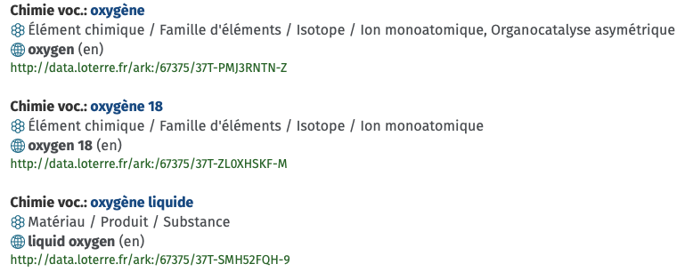
Pourquoi des vocabulaires
Informations moins faciles :
Espèce
Compartiment
Molécule
Elément
Taxon
Lapin ?
Océan ?
Oxygène ?

Slide 18
Pourquoi des vocabulaires
Informations moins faciles :
Espèce
Comportiment
Molècule
Elément
Taxon
GEMET https://www.eionet.europa.eu/gemet/fr/themes/
Agrovoc https://www.fao.org/agrovoc/fr/search
TAXREF https://inpn.mnhn.fr/programme/referentiel-taxonomique-taxref
…
LOTERRE https://www.loterre.fr/category/explorer-fr/

Slide 19
MÉTADONNÉES
Licence
DES DONNÉES SUR LES DONNÉES

Slide 20
Les licences
Informations moins faciles ?
Licence
Creative commons (CC) https://creativecommons.org/choose/ https://chooser-beta.creativecommons.org/
Etalab https://www.etalab.gouv.fr/licence-ouverte-open-licence/
Open Knowledge Fondation (OKF) https://opendatacommons.org/
Open Data Commons Open Database License v1.0 https://spdx.org/licenses/ODbL-1.0.html#licenseText
…
https://www.data.gouv.fr
doranum - aspects juridiques ethiques

Slide 21
FAIR
Web CEBA

Slide 22
Findable
Définition : Les données scientifiques doivent être identifiées de manière unique et facilement localisables à l'aide de métadonnées détaillées et des identificateurs uniques de façon pérenne.
Les données sont partagées sur la plateforme CEBA. Elles sont identifiés de manière unique par un ressource ID. De plus, la mise en place d’attribution de DOI sur le CEBA permet l’unicité d’une ressource sur le web.
CEBA

Slide 23
Accessible
Définition : Les données scientifiques doivent être accessibles aux chercheurs, aux développeurs et aux citoyens sans restriction technique ou juridique.
Nous mettons à disposition du propriétaire de la donnée un mode « public ». Il permet à toute personne, connectée ou non, d’accéder à la donnée et à sa fiche de métadonnée.
CEBA

Slide 24
Interoperable
Définition : Les données scientifiques doivent être compatibles avec d'autres données (format) et pouvoir être fusionnées pour des analyses croisées.
Pour la partie réseau de capteurs du CEBA, nous utilisons des formats de fichiers interopérable comme csv, json.
Pour la partie dépôt de données, utilisation de standard de métadonnées normalisés (INSPIRE).
CEBA

Slide 25
Reusable
Définition : Les données scientifiques doivent être réutilisable facilement, y compris la réanalyse, la réinterprétation et la réutilisation.
Possibilité/nécessité d’ajouter aux données de la documentation afin de permettre à d'autres de les comprendre et de les réutiliser de manière efficace.
CEBA

Slide 26
MÉTADONNÉES CEBA
DES DONNÉES SUR LES DONNÉES

Slide 27
Et dans le CEBA
Titre
Couverture temporelle
Emprise spatiale, où
Qui
Est le point de contact
A produit la donnée
Gère les données, la fiche de metadonnée
…
Licence

Slide 28
Et dans le CEBA
Schema INSPIRE, ISO 19115
Topic categories
Themes
Vocabulaires
GEMET
Autres

Slide 29
Fonctionnalités
Web CEBA

Slide 30
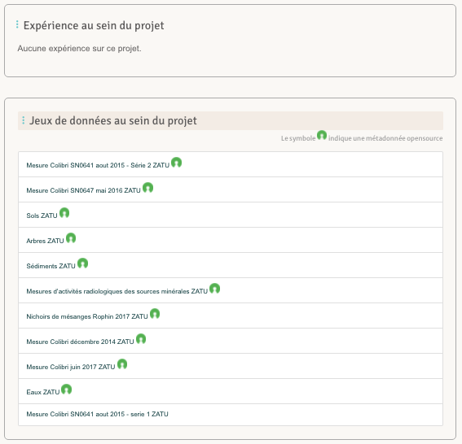
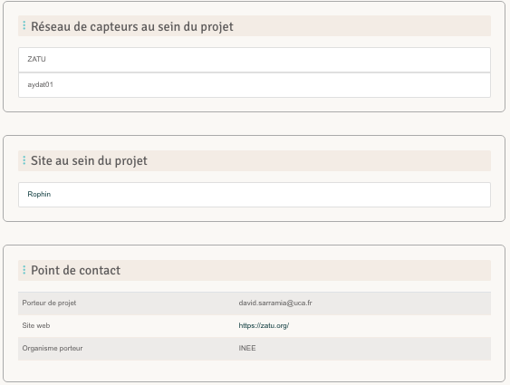
Les éléments principaux
Projet structurant
Projet
Expérience
Jeux de données
Réseau de capteurs
Site (géographique)

Slide 31
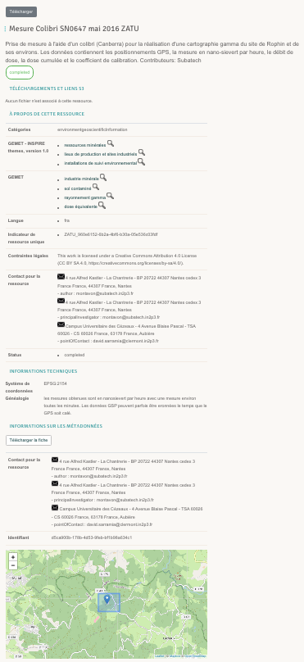
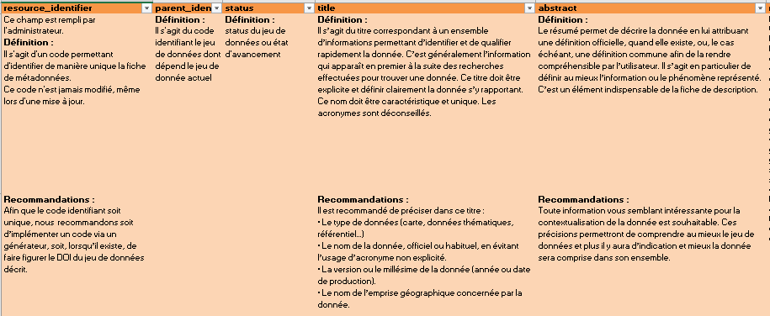
Jeux de données
Déclarer des jeux de données
Par fichier excel (plusieurs)
Par formulaire (un par un)
Norme ISO 19115, INSPIRE
« Thésaurus » : INSPIRE, GEMET, EnvThes, autres
Export XML
11

Slide 32
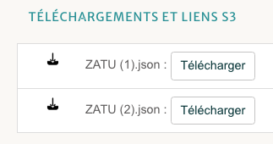
Jeux de données
Un jeu de données peut être
Privé (visible, non consultable)
Sous embargo (open data après la période)
Public (open data)
Dépôt de fichiers de données associés
11

Slide 33
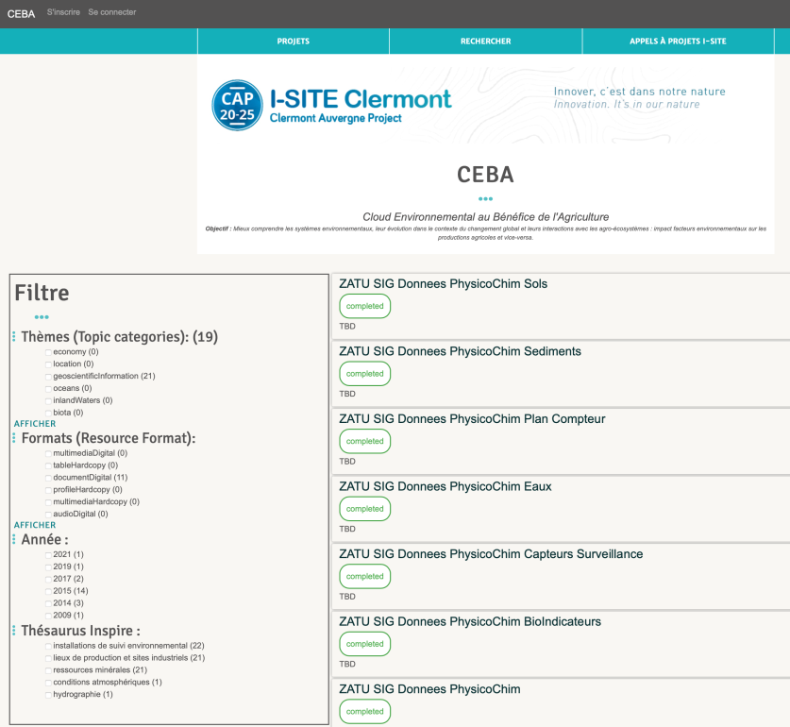
Découverte Metadonnées
Simple
Dans les projets
Dans les jeux de données
Complexe
xx
12

Slide 34
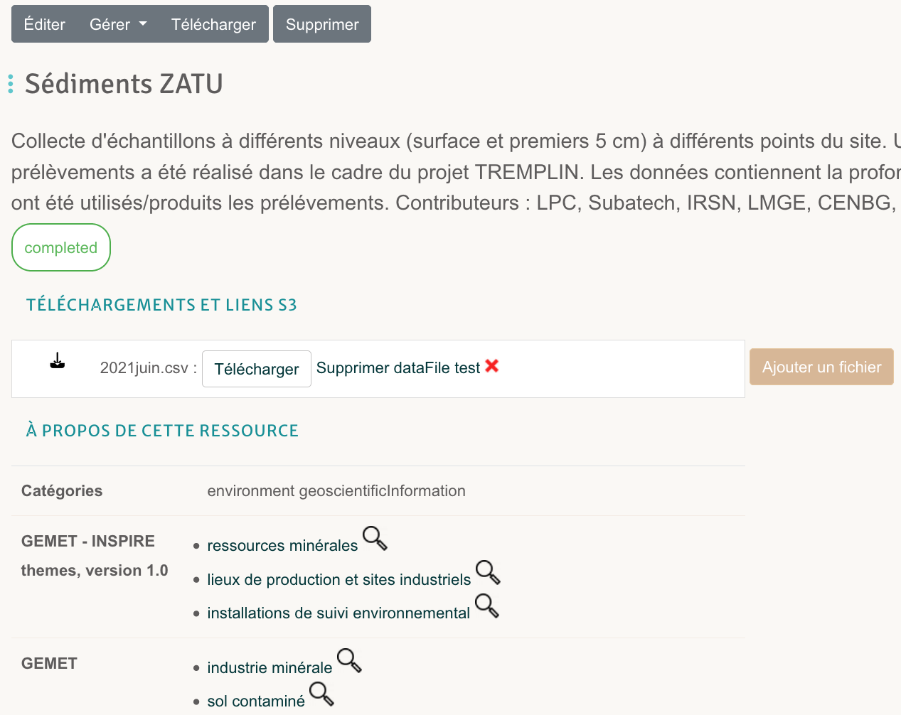
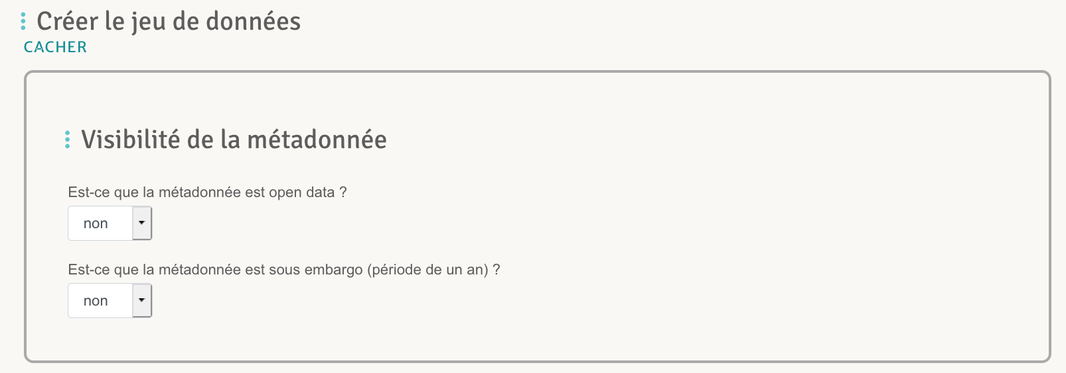
Metadonnées vs Données
Déclaration : Fiche de métadonnées
Norme ISO 19115, 19139, INSPIRE
Par fichier Excel (plusieurs)
Par formulaire (1 par 1)
Un jeu de données peut être
Privé (visible, non consultable)
Sous embargo (open data après la période)
Public (open data)
Dépôt de Fichiers de données
Titre
Export en XML
Description du jeu de données
…
Notes:
COMMENT FAIRE POUR DÉPOSER DES DONNÉES ... FICHE DE MÉTADONNÉES.
Explications
Cette diapo explique les différents moyens de déposer une fiche de métadonnées, et des fichiers de données
Une déclaration de fiche de métadonnées suit plusieurs normes ISO (19115 et 19139 informations géographique) et aussi les directives INSPIRE (TOPICS et themes)
Possibilité de déposer un fichier excel avec plusieurs fiches de métadonnées à l'interieur (en utilisant un fichier excel ayant pour base un travail du RZA)
Possibilité de déclarer une fiche de métadonnées suivant un formulaire
Lors de la déclaration d'une fiche de métadonnées, il est possible d'utiliser plusieurs thésaurus pour décrire les données (INSPIRE, Gemet, EnvThes...)
Une fois la fiche déclarée, elle possède plusieurs niveaux de visibilités :
Privé : Les métadonnées sont publiques, seuls les membres du projet peuvent accèder aux fichiers de données associés
sous embargo (1 an) : rien n’est visible,
public/open data : les metadonnées et les donneés sont disponibles pour tout le monde.
Il est aussi possible, une fois déclarée, de :
Modifier les metadonnées
De changer son statut (privé vers open-data par exemple)
déposer des fichiers de données de toutes sortes (images, excels, words, pdf, vidéos...)
Le fiche de metadonnées est exportable pour être intégrée dans un autre système.
DIRE : Thésaurus : INSPIRE, GEMET, EnvThes, et autres possibles
Compléments si questions
La norme ISO 19139 est la transcription XML de la norme ISO 19115.

Slide 35
Déroulement

Slide 36
Déroulement
Vérification de la structuration des données
1
Vérifications des métadonnées « simples »
Remplissage du formulaire sans les contacts & thésaurus
2
1
Recherche sur le CEBA
Dépôt d’une fiche sur le CEBA
Rajout des contacts & thésaurus
3
2
Dépôt d’un ou plusieurs fichiers de données sur une fiche
Extraction de la fiche au format XLSX

Slide 37
Création des metadonnées Pour un jeu de données
1
Renseigner le formulaire excel « Fiche V4-2-1 »
Celui-ci va générer, dans le même fichier, la feuille « metadata » et la feuille « contacts », les données sous forme de tableaux
Les informations devront être copiées dans le fichier excel « metadata_ISO19115_scriptR_v5 » à partir de la ligne 5 pour la feuille « metadata » et à partir de la ligne 2 pour la feuille « contacts ».

Slide 38
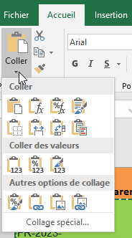
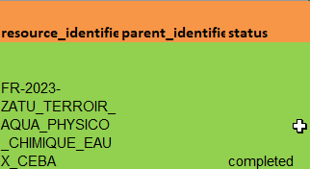
Création des metadonnées Pour un jeu de données
1
1- Ouvrir Fichier
2- Remplir Formulaire
3- Allez sur metadata
Fichier V4-2-1,
feuille « Formulaire »
4- Vérifier les informations
5- Copier / Coller (par valeur)
Fichier V4-2-1,
feuille « metadata »
et « contacts »
Fichier
metadata_ISO19115_scriptR_v5,
feuille « metadata » et « contacts »

Slide 39
Dépôt des metadonnées Création du jeu de données
2
Via le drag n drop du site CEBA, déposer le fichier « metadata_ISO19115_scriptR_v5 ».
Les données seront en base de
données et sur un catalogue de données Geonetwork.
Les données sont accessibles et récupérable sous format excel et/ou xml depuis le projet.
Depuis la page de métadonnée, on peut associer la ou les données, ainsi que des documentations pour compléter les informations sur la procédure d’obtention de ces données.

Slide 40
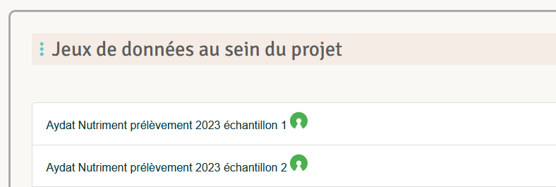
Dépôt des metadonnées Création du jeu de données
2
1- Dépôt dans le CEBA,
Depuis le projet
2- Visualisation depuis le projet
metadata_ISO19115_scriptR_v5
3- Visualisation complète de la fiche et récupération via xml ou xlsx

Slide 41
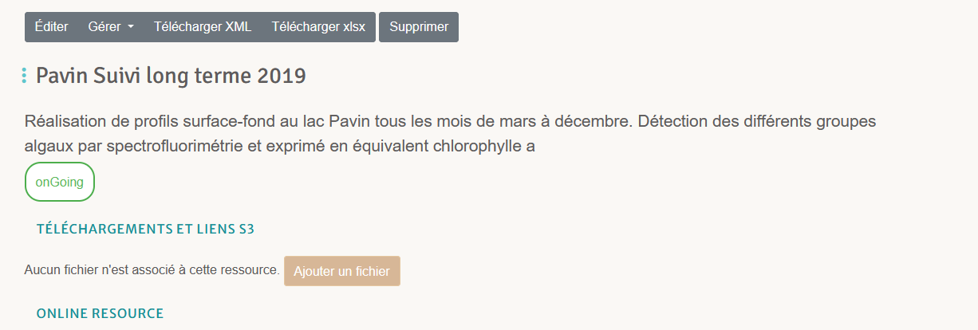
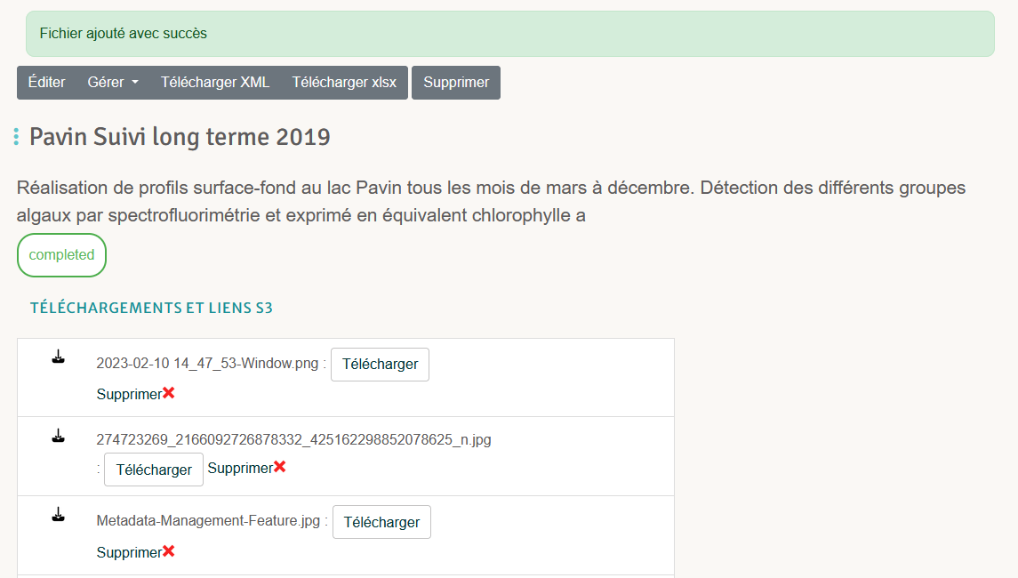
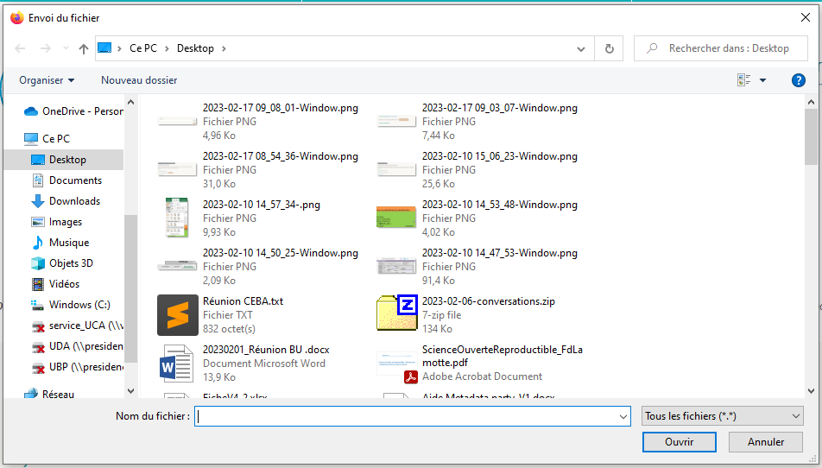
Dépôt de fichier de données
3
2- Cliquer sur « Ajouter un fichier »
1- Rendez-vous sur votre fiche de métadonnée
4- Vos données sont stockées
3- Sélectionner vos données

Slide 42
Merci de votre attention !

